Slide 1
Károly Róbert gazdasági reformjai. A magyar városfejlődés korai szakasza.
Mester Johannes William

Slide 2
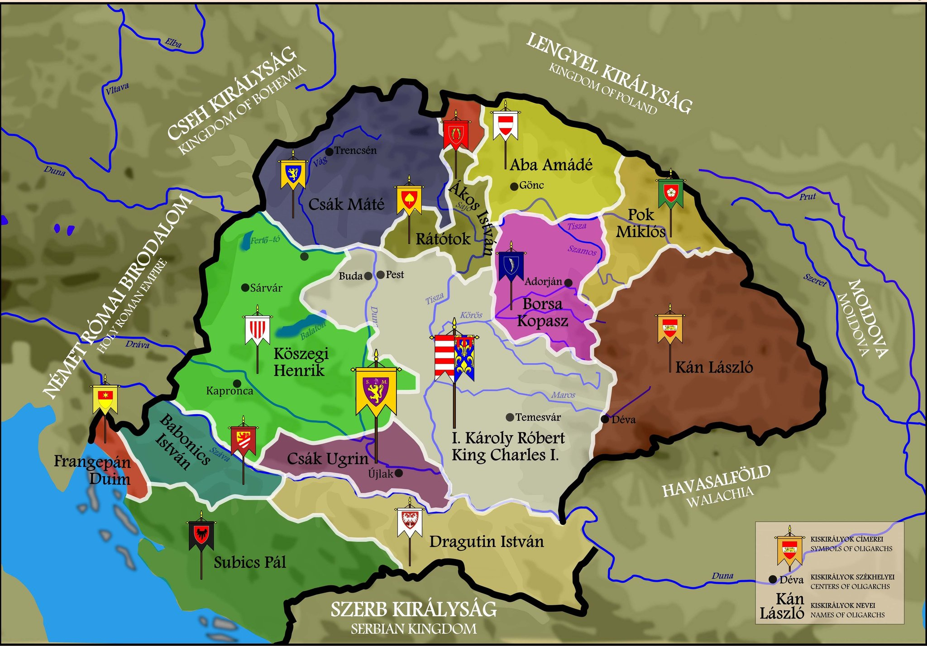
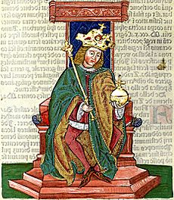
Belpolitika
Az Árpád-ház kihalása után három kérője is maradt a trónnak. Végül győztesen Károly Róbert került ki. Miután megkoronázták első dolgai közé tartozott a Magyarországot a kezeikben tartó kiskirályoknak a legyőzése. Ezután a kiskirályok földjeit saját hívei között osztotta szét.
Károly Róbert

Slide 3
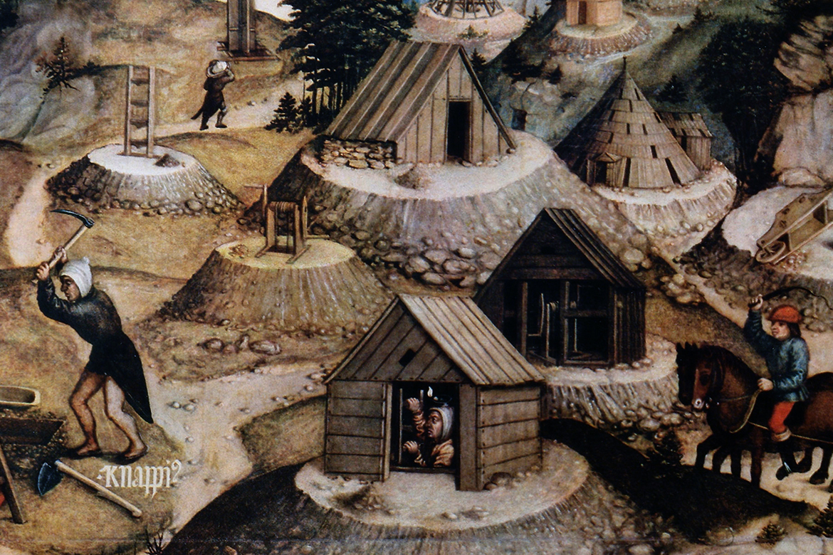
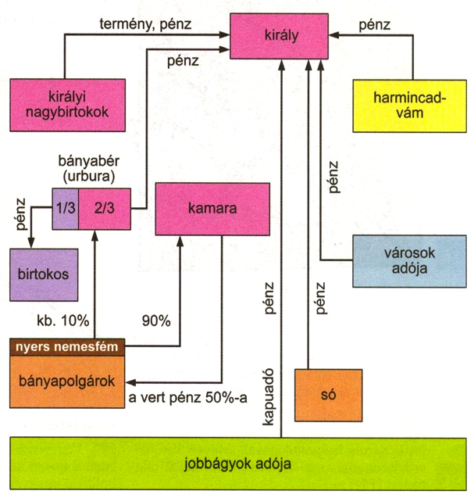
Urbura (bányabér)
Az Árpád-házi királyok uralkodása idején a bányák a király tulajdonát képezték, ez azt jelentette, hogy a földesurak a bányáikból kitermelt érceket a királynak kellett beszolgáltatni. Mivel a földesuraknak nem állt érdekében a bányászat ezért a birtokaikon lévő bányákat inkább eltitkolták.
Károly Róbert megtartotta eme jogát, viszont a kibányászott javakért a király urburát fizetett a földesuraknak. Ez egy óriási fellendülést hozott az ország bányászatának és évi 2000kg aranyat és 1000kg ezüstöt bányásztak ki.

Slide 4
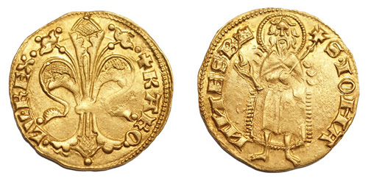
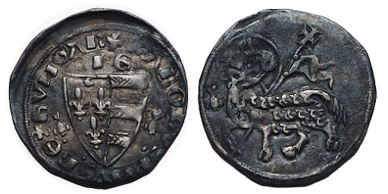
Új pénz kibocsájtása
A kereskedelem fellendítése érdekében aranyforintot és ezüstdénárt veretett, aminek nemesfémtartalma magas volt (1 forint => 18 dénár). Ezzel a király megszűntette a pénzrontást, ráadásul a külföldi kereskedők is szívesen elfogadták a magyar pénzt mivel más országokban is tudtak vele fizetni a magas nemesfémtartalma miatt.
Aranyforint
Ezüstdénár

Slide 5
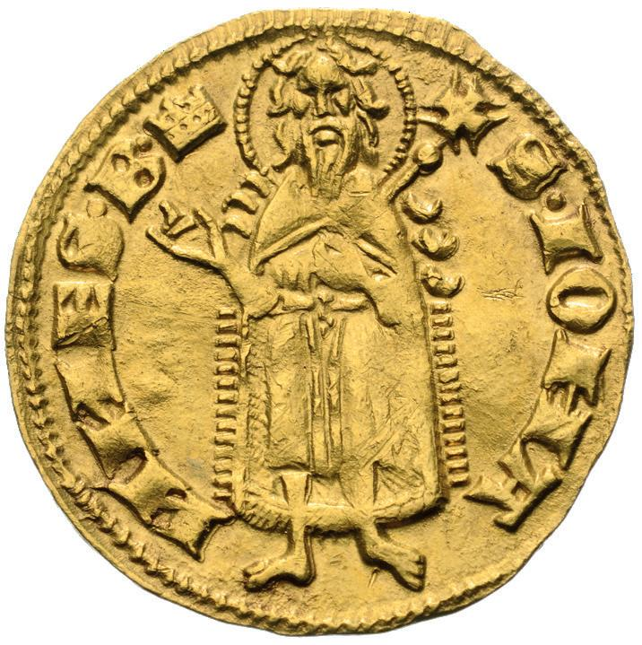
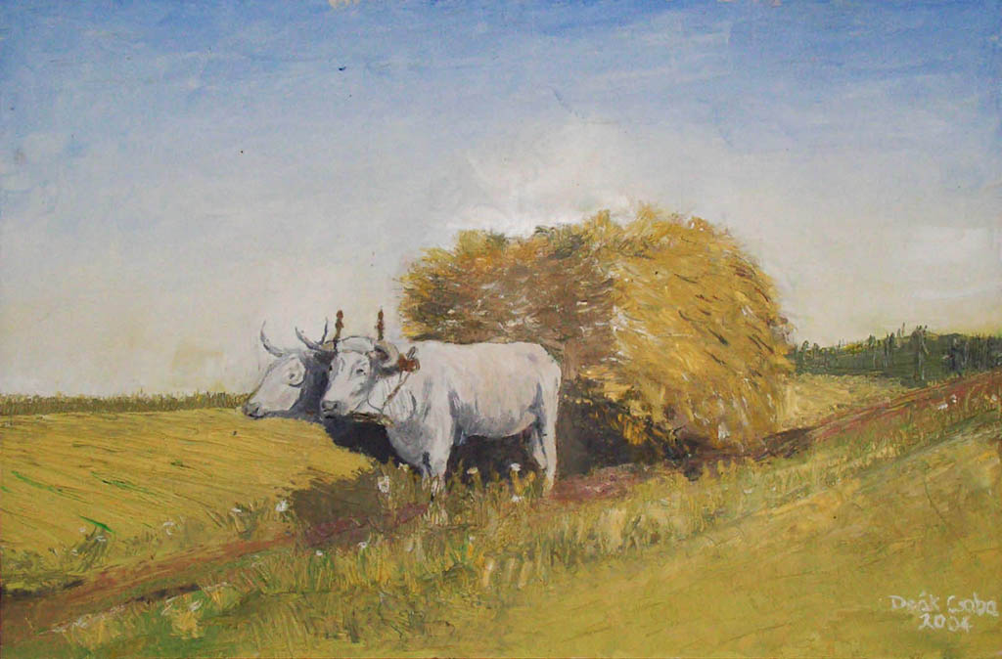
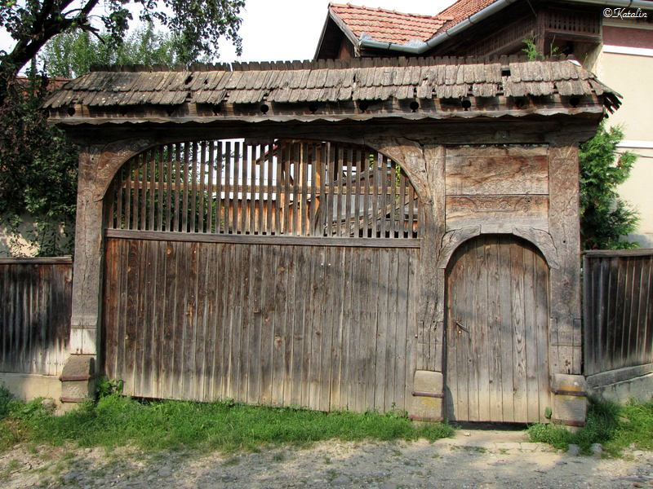
Kapuadó
Egy újonnan megjelent adóforma a kapuadó, amit évente 1 aranyforint volt. Ezt minden olyan kapu után kellett fizetni, amin egy megrakott szénásszekér átfért.

Slide 6
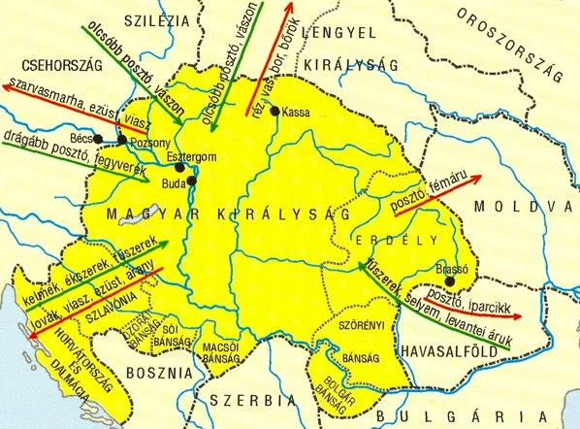
Harmincadvám
Ezt a vámot az országba belépő kereskedőknek kellett fizetnie és ez az összeg a teljes portékájuk 1/30-ad részét tette ki. Erre az adóra azért is volt szükség, hogy megvédjék a magyar árukat a külföldről behozott árukkal szemben.

Slide 7
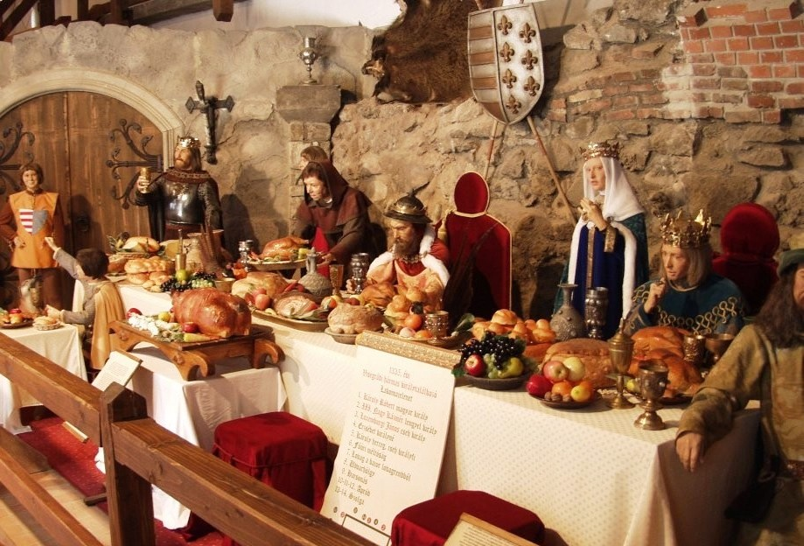
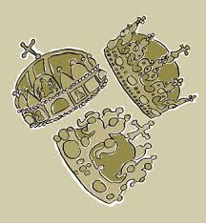
Külpolitikája
1335-ben Károly Róbert találkozóra hívta Visegrádra tárgyalni a lengyel és cseh királyt. Itt a három ország egy gazdasági szövetségben egyezett meg. A három király megegyezett egy Bécset elkerülő kereskedelmi útvonal létrehozásában. Erre azért volt szükség, mivel Bécsnek árumegállító joga volt, amit azt jelentette, hogy a külföldi kereskedőknek kötelező volt az árujukat eladásra kitenni, viszont az árat már a város szabta meg. Így a kereskedők jóval kisebb profithoz jutottak mintha más országban árulták volna termékeiket.
Emellett Károly Róbert abban is megegyezett a lengyel királlyal, ha nem születik fiú utódja akkor Károly Róbert fiáé Lajosé lesz a lengyel trón is.

Slide 8
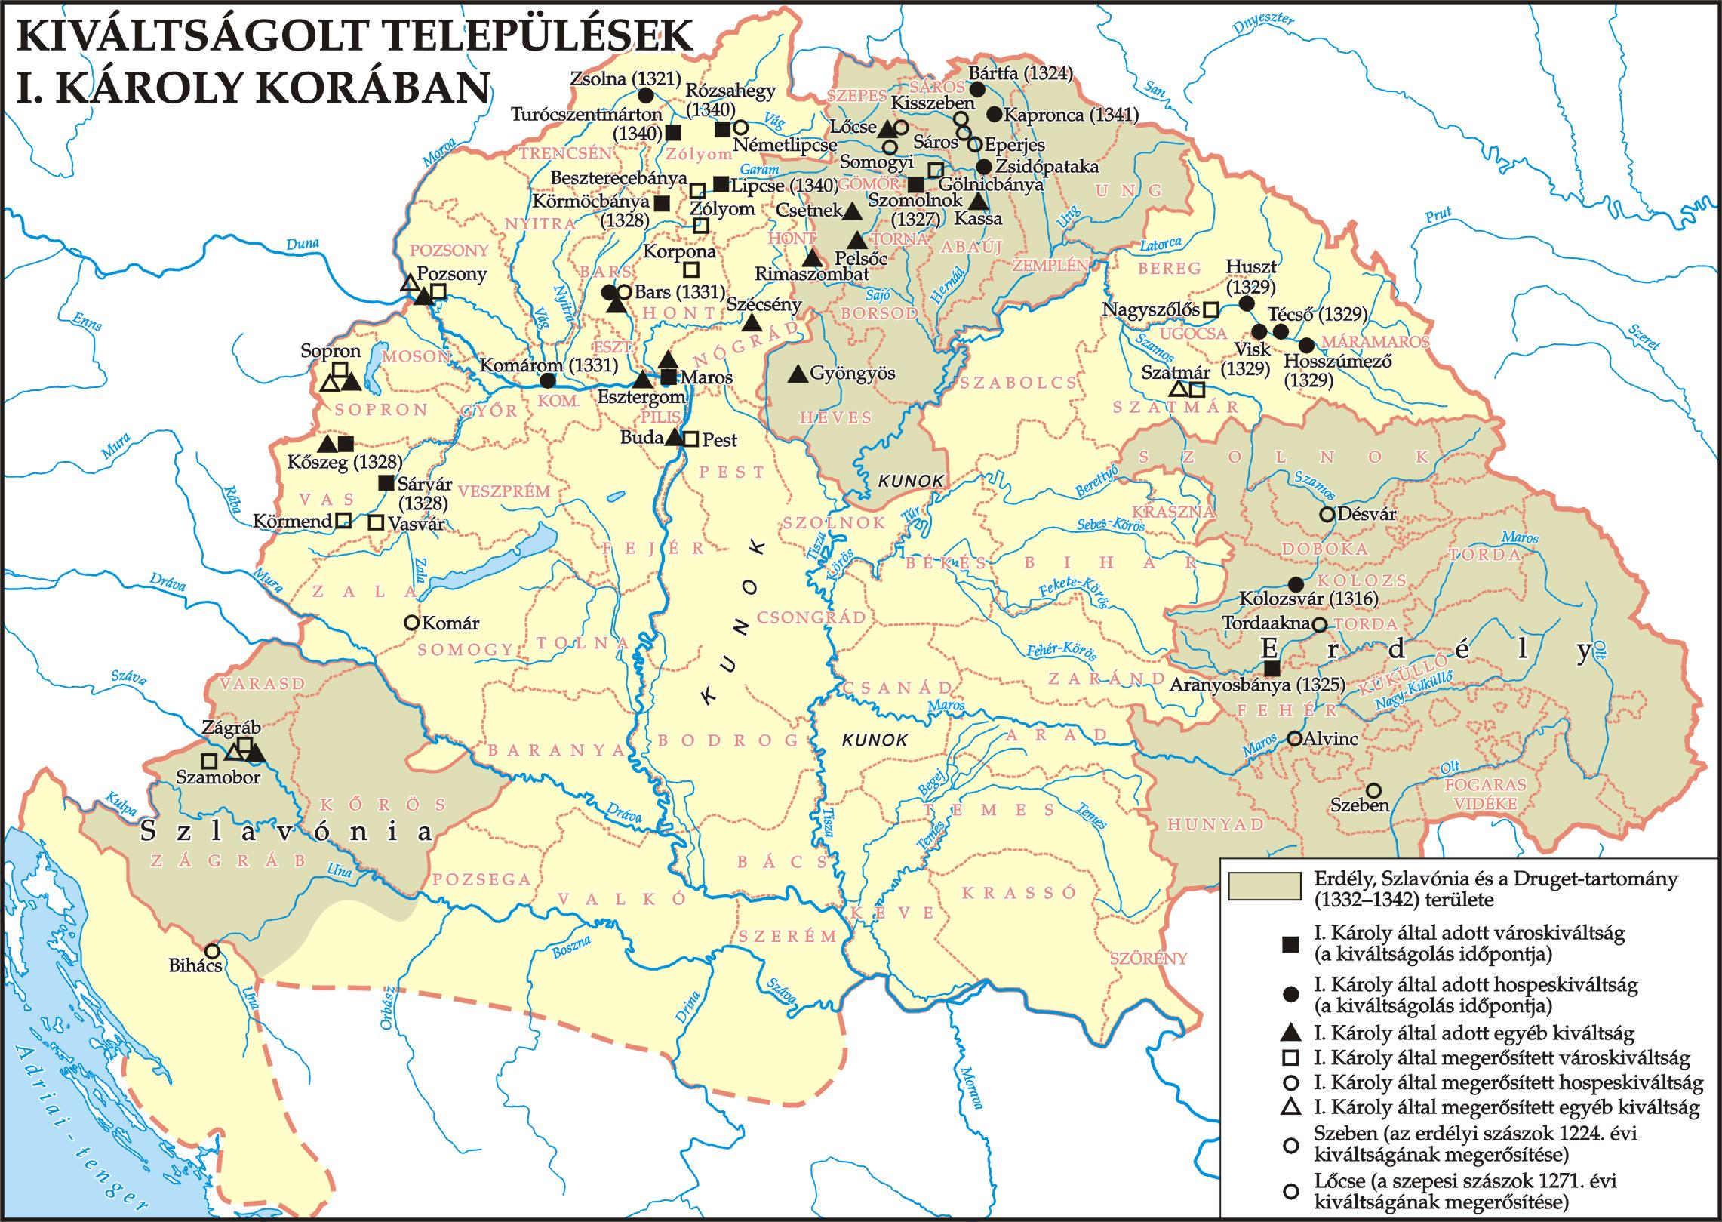
A magyar városok fajtái
A szabad királyi várok a király kötelékébe tartoztak és függetlenek voltak minden mástól. Az ilyen településeknek városfallal volt joguk körbevenni magukat, évente egyszer adóztak a királynak, lakosai polgárok voltak és rendelkeztek vásártartási joggal is.
A mezőváros a földesurak által kiváltságokkal felruházott település volt. Ezek a kiváltságok településeként eltérők voltak. A legfontosabb joguk azonban a vásártartási jog volt. Viszont városfalak építéséére már nem volt joguk.
A robbanás szerűén megnőtt bányászat miatt új bányászok betelepítésére is volt szükség. Végül a szabad királyi városokhoz hasonló bányavárosok is létrejöttek Magyarországon, amik hasonló jogokat is kaptak. Ezeket a településeket főleg a bányászattal foglalkozók lakták.

